Slide 1
Rauman MOVE – Tulokset 2025
Sari Ågren

Slide 2
Mikä on move?
Perusopetuksen 5. ja 8. vuosiluokkien oppilaille tarkoitettu fyysisen toimintakyvyn valtakunnallinen mittausjärjestelmä
Mitataan fyysisisä ominaisuuksia (kestävyys, nopeus, voima ja liikkuvuus), motorisia taitoja (tasa-paino-, liikkumis- ja välineenkäsittelytaidot) sekä havaintomotorisia taitoja.
Mittauksia hyödynnetään mm. koulujen liikunnanopetuksessa, koulujen terveystarkastuksissa, sekä valtakunnallisten, alueellisten ja paikallisten hyvinvointitoimenpiteiden suunnittelussa, seurannassa ja arvioinnissa.

Slide 3
Testausprosentti
5. Luokkalaiset
97,5%
8. Luokkalaiset
98,6%

Slide 4
Rauman mediaanituloksia (valtakunnan tulokset)
Osio | 5.Lk tytöt | 5.Lk pojat | 8.Lk tytöt | 8.Lk pojat
20 m viivajuoksu | 3:58 (3:51) | 4:19 (4:46) | 4:19 (4:12) | 5:25 (6:00)
Vauhditon 5-loikka | 7,50 (7,60) | 7,50 (7,70) | 8,70 (8,50) | 9,40 (9,50)
Heitto - kiinniotto | 12 (11) | 12 (13) | 15 (14) | 16 (15)
Ylävartalon kohotus | 29 (30) | 25 (30) | 37 (34) | 44,5 (41)
etunojapunnerrus | 20 (25) | 15 (18) | 25 (25) | 24 (24)
Liikkuvuus yhteensä | 90 (90,8) | 76,5 (81) | 89,2 (91,4) | 75,5 (82,5)

Slide 5
Prosenttiosuus raumalaisista oppilaista, joiden toimintakyky on terveyttä ja hyvinvointia kuluttavalla tai haittaavalla tasolla
(fyysisen toimintakyvyn summaindikaattori)
Luokka | Tytöt | Pojat | Yht.
5. luokka | 41,2% (34%) | 44,3% (35,1%) | 42,9% (34,6%)
8. luokka | 43,5% (41,8%) | 44,2% (37,4%) | 43,9% (39,6%)
Molemmat luokat | 42,3% (37,8%) | 44,3% (36,2%) | 43,4% (37%)

Slide 6
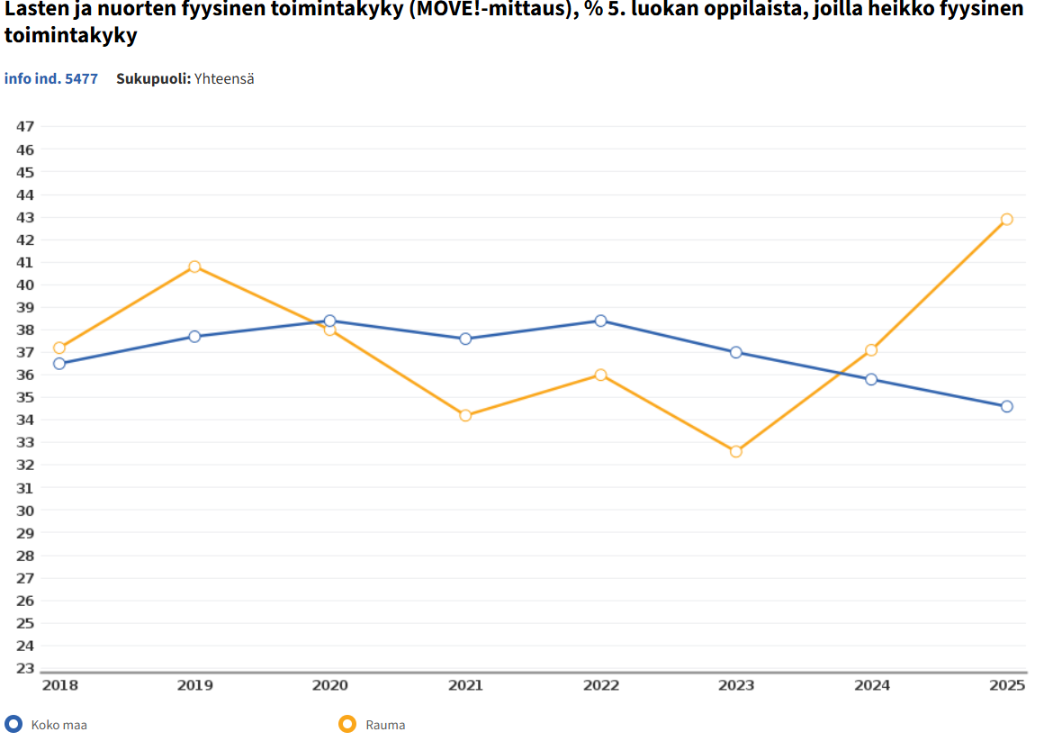

Slide 7
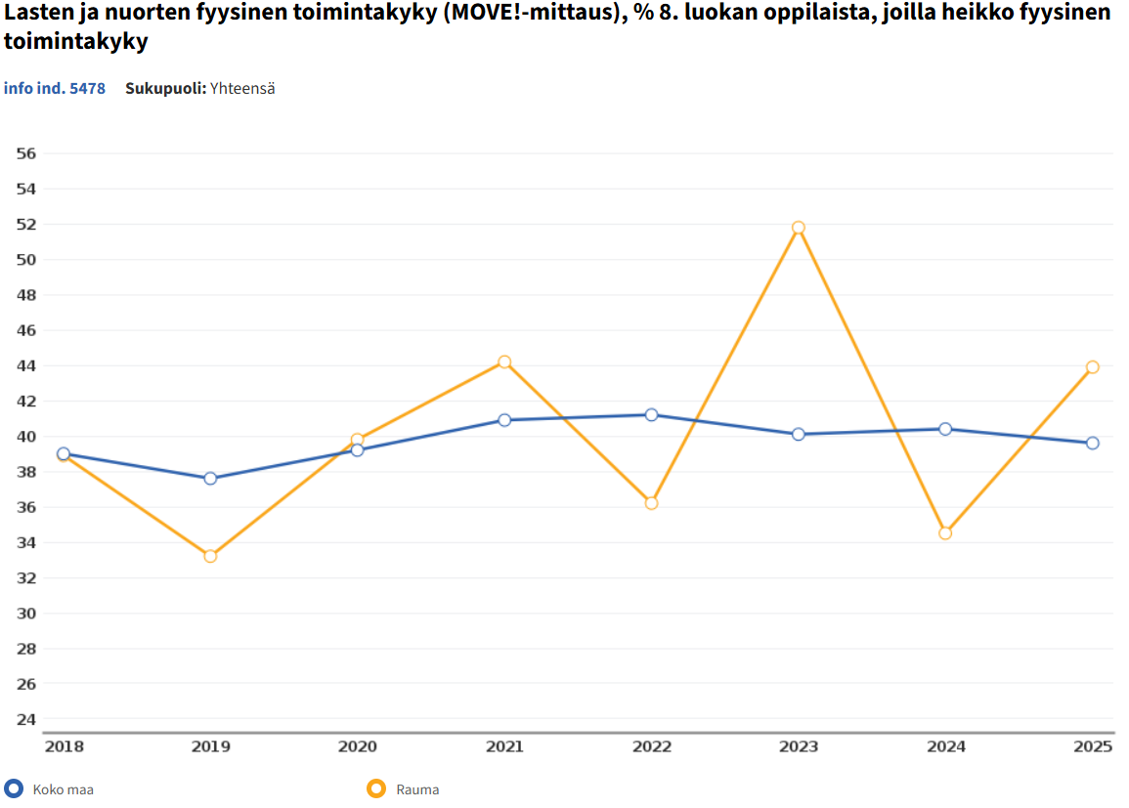

Slide 8
Huomioita liikkuvuudesta
8. luokkalaisten onnistuneet kyykistyssuoritukset tytöillä valtakunnan keskiarvoa, pojilla keskiarvoa huonommat
Alaselän ojennus täysistunnassa - suoritukset kaikilla raumalaisilla mittaukseen osallistuneilla ikäluokilla valtakunnan keskiarvoa heikommat
Olkapäiden liikkuvuudessa tulokset valtakunnan keskiarvoa heikommat

Slide 9
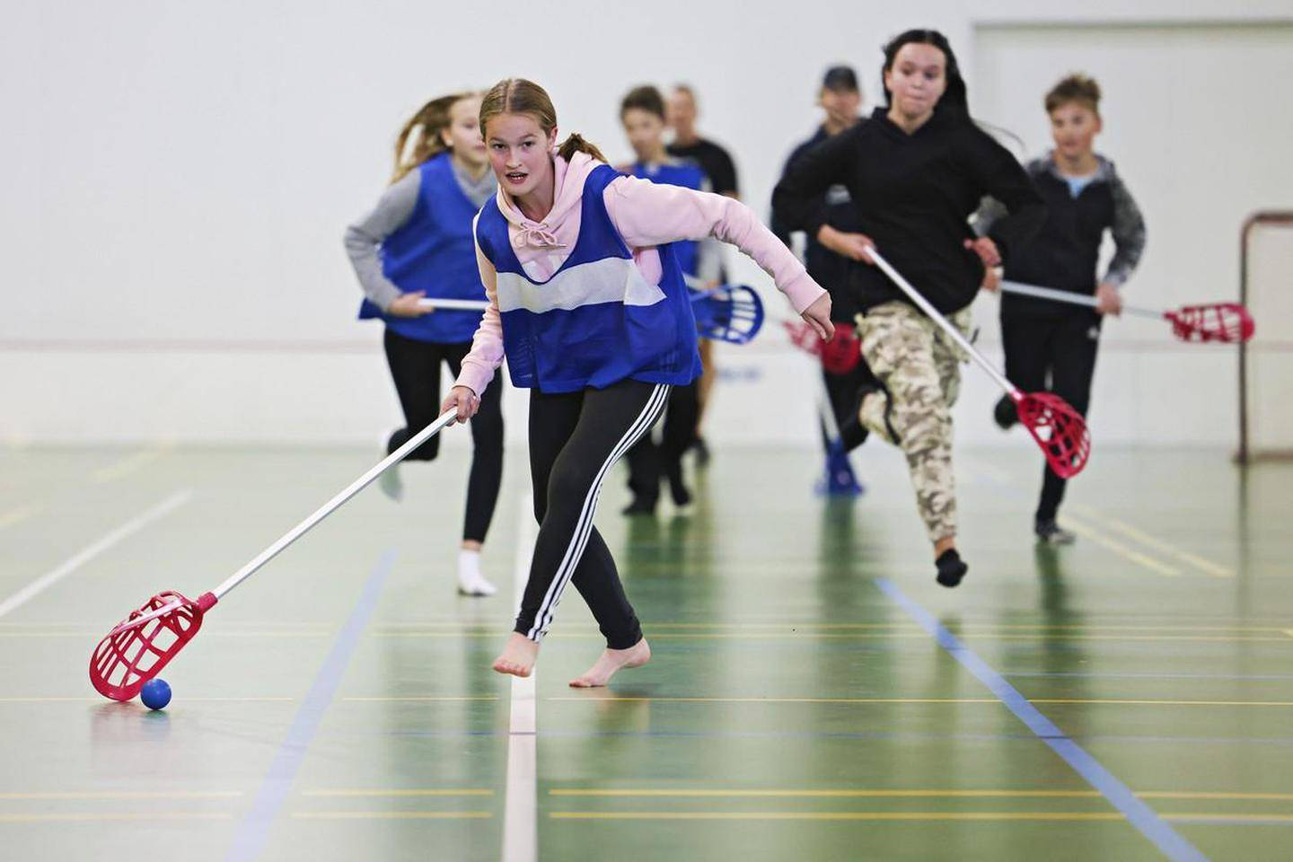
Kouluterveyskysely 2025:
Raumalaisten oppilaiden liikkuminen
Liikkuminen ja harrastaminen ovat nousussa ja Raumalla korkeammissa luvuissa kuin valtakunnallisesti
Vähintään tunnin päivässä liikkuvia on yläkoululaisista 29%, lukiolaisista 23% ja ammatillisista opiskelijoista 30%.
Ovatko luvut hyvät? Voiko niihin olla tyytyväinen? Miksi liikkuminen valtakunnan tasoa parempaa, mutta fyysinen kunto valtakunnan tasoa heikompaa?

Slide 10
Ylipainoisuus 2023
Raumalaisista 8.-9. luokkalaisista ylipainoisia on 20,7%
Satakuntalaisista 8.-9. luokkalaisista ylipainoisia on 24,2%
Valtakunnan keskiarvo 17,4%
Rauman lukiolaisista ylipainoisia on 22,8%
Satakunnan lukiolaisista ylipainoisia on 23,5%
Valtakunnan keskiarvo 17,1%
Ammatillisista opiskelijoista Raumalla ylipainoisia on 24,5%
Ammatillisista opiskelijoista Satakunnassa ylipainoisia on 32,4%
Valtakunnan keskiarvo 26,9%

